Slide 1
Stjernerne
Fødsel, liv og død

Slide 2
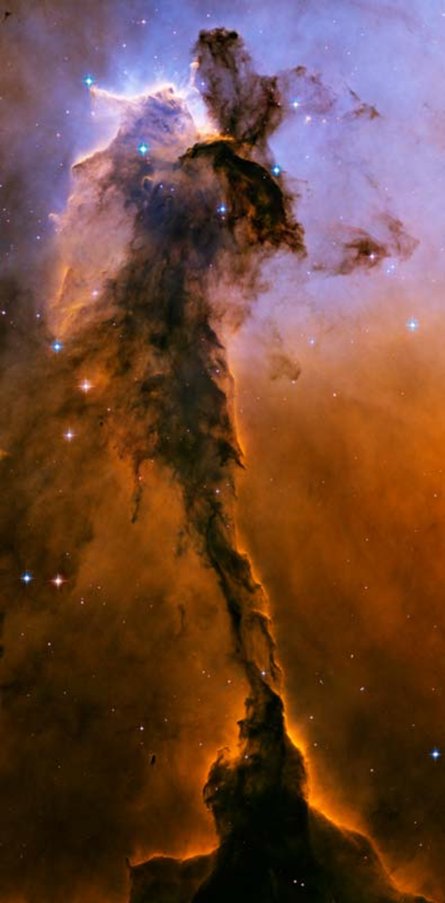
En stjerne fødes
Stjerner fødes i kosmiske tåger af gas og støv (også kaldet Nebula) i galakserne - også i vores egen galakse Mælkevejen.
Et eksempel på en sådan tåge er Ørnetågen som befinder sig 7.000 lysår fra solen, men stadig i Mælkevejen. (se billede t.v.)
Skyen består hovedsagelig af brint og støv og er isnende kold - omkring minus 260 ° C, altså kun få grader over det absolutte nulpunkt (-273 ° C).
På et tidspunkt vil skyens partikler af atomer, molekyler og støv begynde at klumpe sammen, og danne stadig større sammenhængende klumper.
I takt med at disse vokser øges tyngdekraften for til sidst at accelerere, hvorved skyen trækkes så voldsomt sammen at den splintres i mindre stykker – som hver især kan udvikle sig til stjerner.
Ørnetågen er 9,5 lysår høj

Slide 3
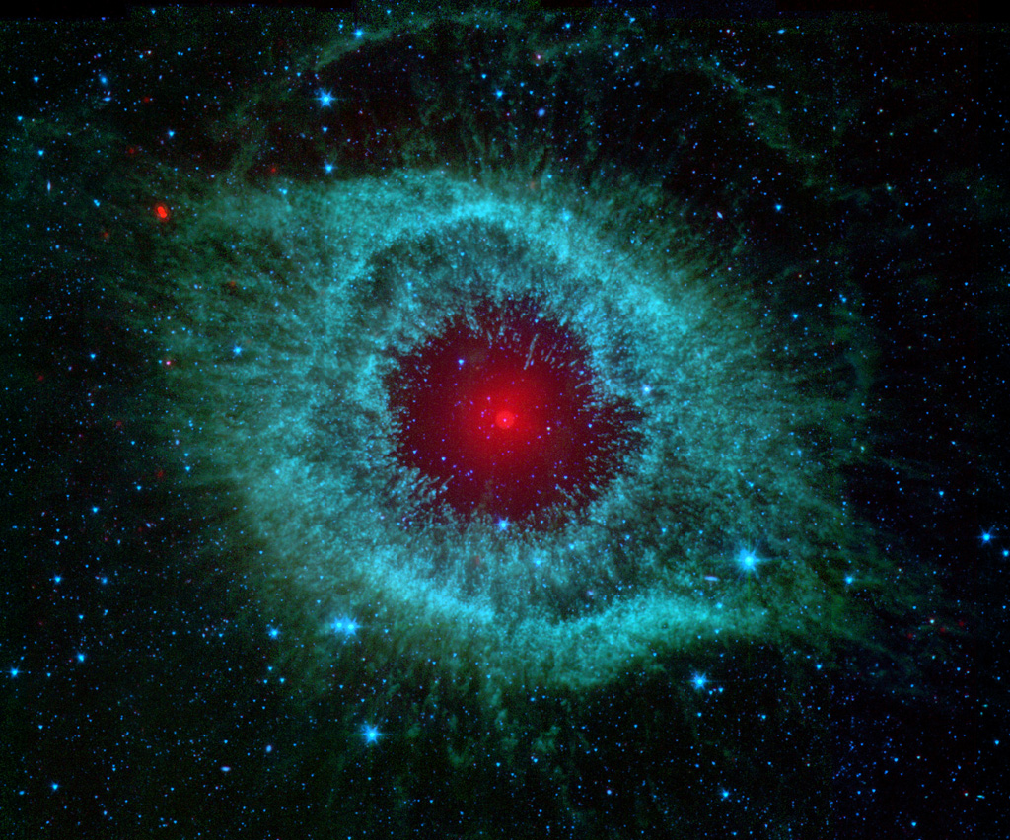
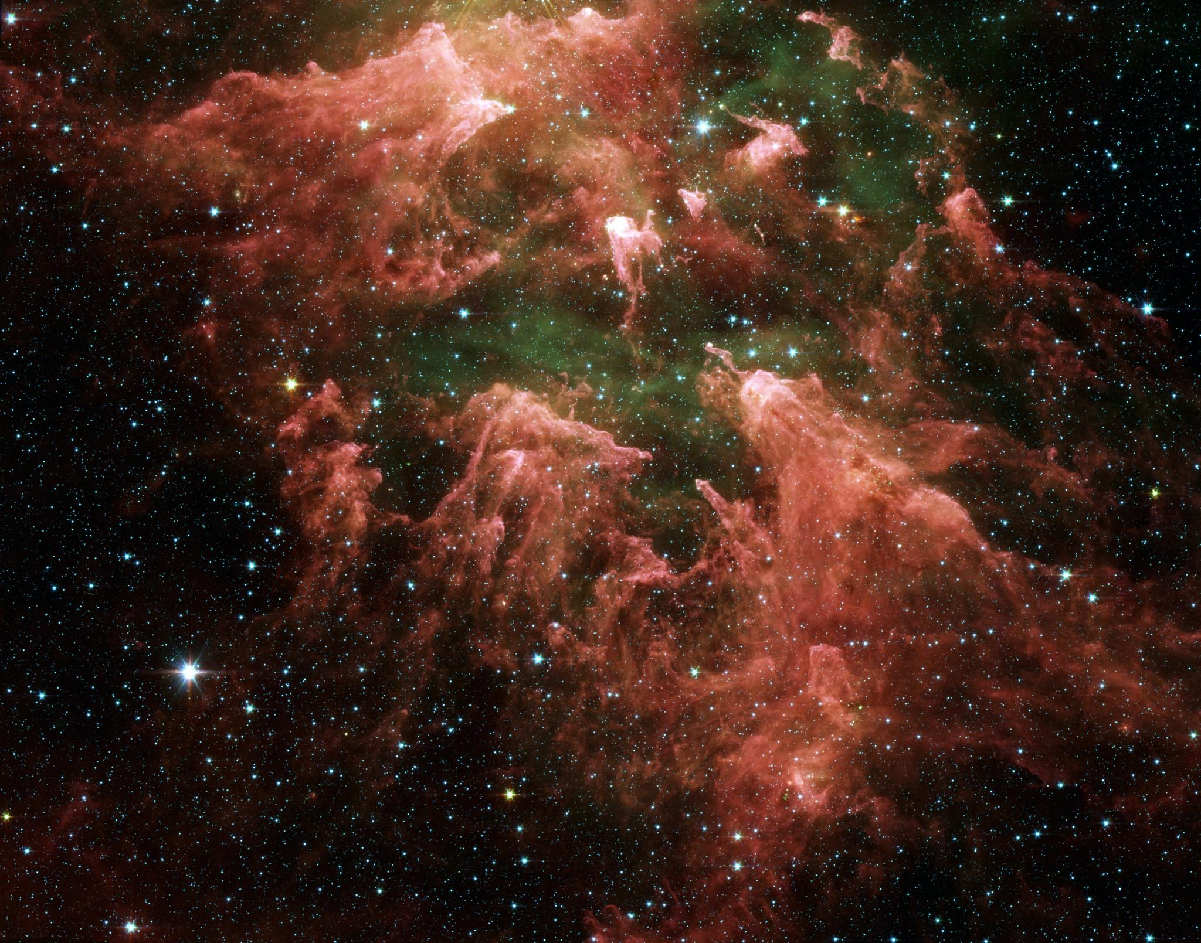
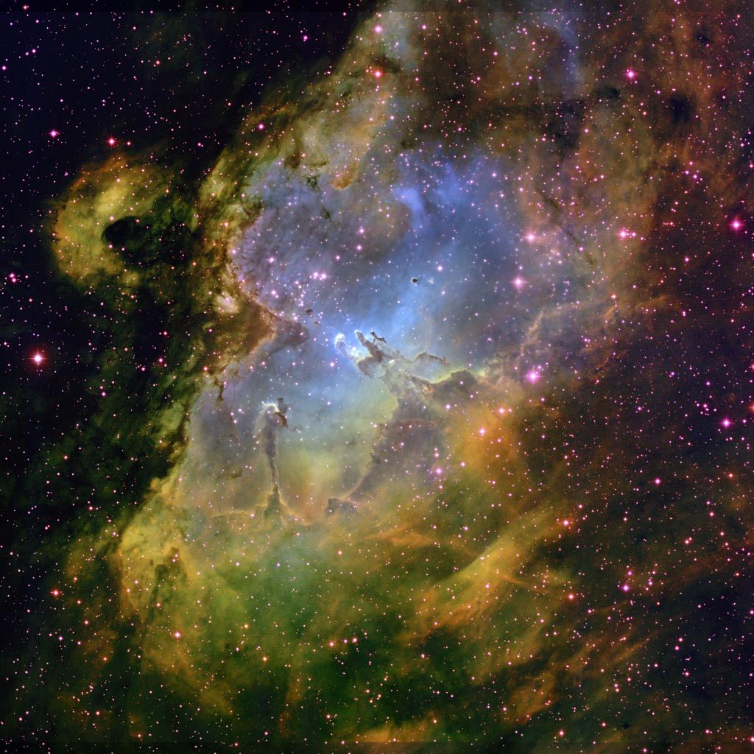
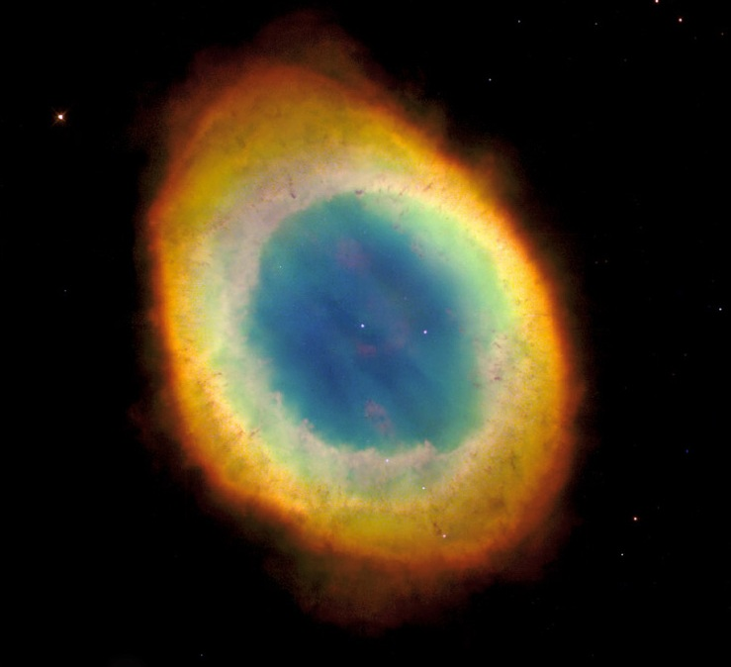
Flere stjernetåger

Slide 4
Stjernernes liv og død
Stjernernes brændstof er som sagt brint (H) som gennem fusion omdannes til Helium (He) hvorved energi dannes. I vores sol omdannes 600 millioner tons brint til helium hvert sekund
I stjernen er der to modsatrettede kræfter:
Gravitation holder stjernen sammen
Energiudladningerne fra kerneprocesserne holder stjernen udspilet.
Når brinten begynder at slippe op vil stjernen begynde af fusionere Helium (He) til tungere grundstoffer, som igen fusionerer helt op til grundstof nr. 26 jern (Fe)
Nu får gravitationskrafterne overtaget – stjernen kan nu kollapse på få sekunder , hvorved temperaturen stiger til mia. af grader, før stjernen eksplodere i en gigantisk udladning af stof og gas, en såkaldt supernova.

Slide 5
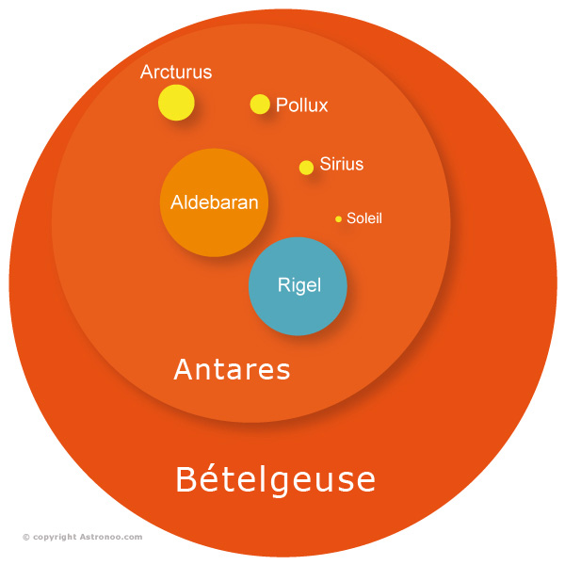
Stjernes størrrelse
Solen har en diameter på ca 1.4 mio km
Den største kendte stjerne er Betelgeuse – som er ca 900 gange større end Solen
Rigel er en såkaldt ‘blå super gigant’ med en diameter på 116. mio km og lyser 55.000 gange stærkere end Solen
Den nærmeste stjerne til vores egen Sol er Proxima Centauri som er 4,2 lysår fra Solen – svarende til ca 40 billioner Km

Slide 6
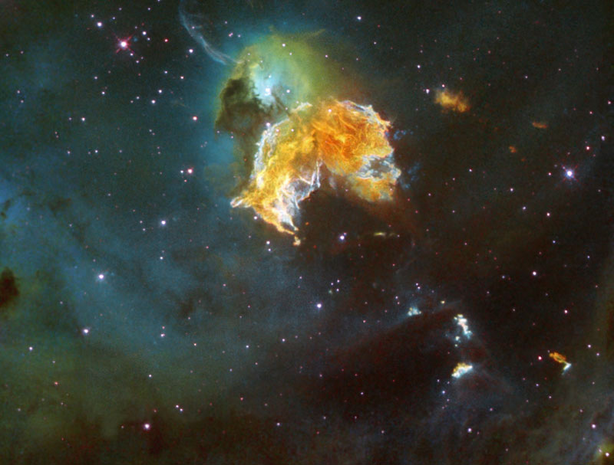
En stjernes død
Store stjerner vil når de kun består af jern – falde sammen under deres egen gravitationen (tyngdekraft)
Denne sammentrækning sker hurtigt og meget voldsomt og I næste øjeblik vil stjernen eksplodere i en gigantisk eksplosion - en såkaldt supernova
I denne proces dannes nu alle de øvrige grundstoffer vi kender – Under stjernens tidligere udvikling dannedes de lettere grundstoffer op til Fe (nr 26) – nu dannes resten af de kendte grundstoffer – incl de radioaktive

Slide 7
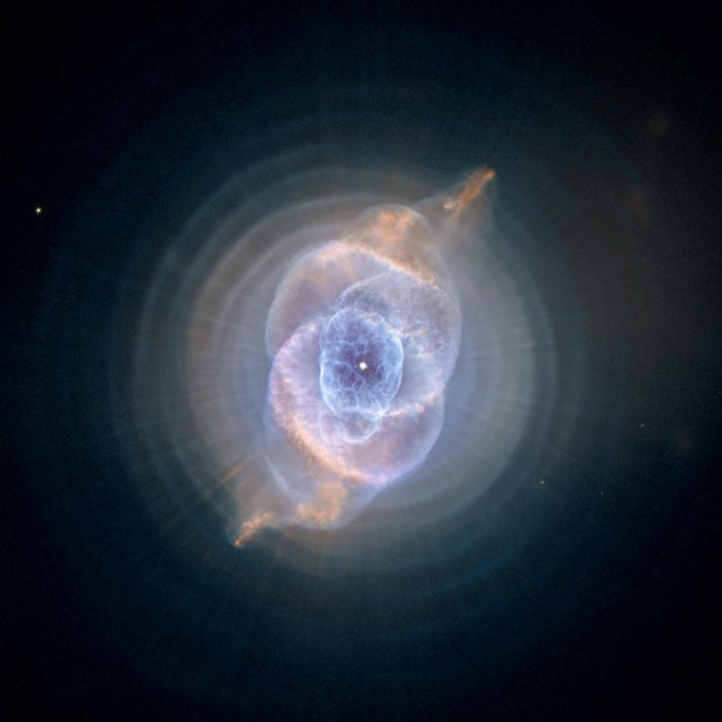
Endnu en supernova

Slide 8
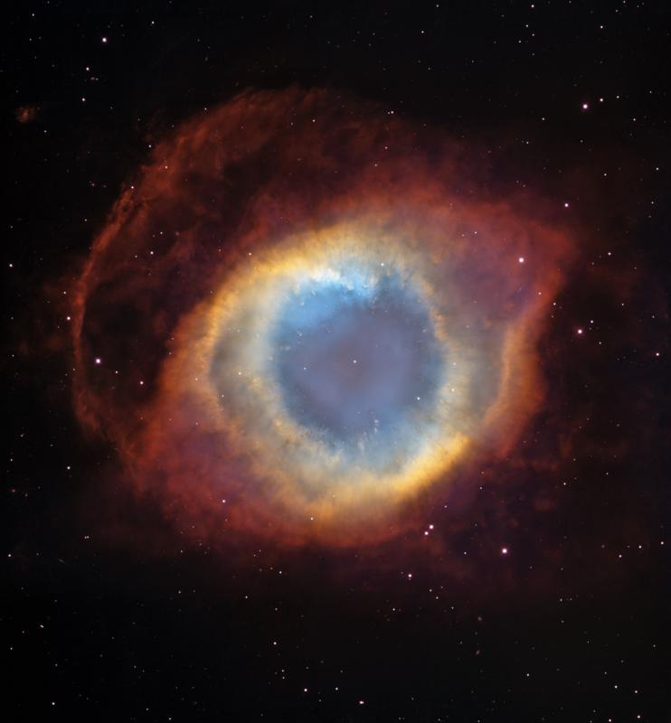
Det kosmiske kredsløb
En kæmpestjerne eksploderer som en supernova, og blæser alt dens stof af gas og støv ud i rummet
Efter mia. af år vil den ny stjerne have opbrugt sit brandstof (brint)
Denne planetariske gassky (Nebula) indeholder nu alle de grundstoffer som vi kender.
Særlig vigtige er her de radioaktive grundstoffer,
Overskudsmateriale fra de nye stjerner kan danne nye planetsystemer
Ud af denne planetariske gas og støvsky kan der nu dannes nye stjerner….

Slide 9
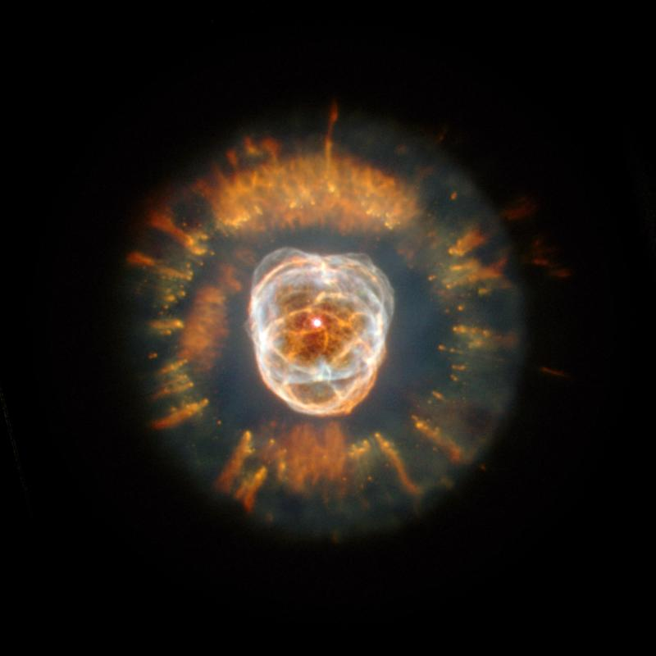
Vi kommer af stjernestøv
Vores jord – og vi selv – er opbygget af grundstoffer.
Alle grundstofferne – undtagen de to letteste , brint og helium , er dannet i stjernerne eller for grundstoffer tungere end jern, i gigantiske supernova eksplosioner, som her på billedet.
Ja jernet i dit blod, kulstoffet i din krop atomerne i dit guld eller sølvsmykke er altså dannet i tidligere stjerner og Supernovaer !

Slide 10
Planeterne
Planeterne i vores solsystem er rester af det stof som for ca 5 mia år siden dannede solen.
Det tungeste af stoffet blev til de fire klippeplaneter
De lettere gasser dannede gasplaneter længere væk fra solen
Mellem klippeplaneterne og gasplaneterne er resterne i form af asteroide bæltet

Slide 11
SLUT

Slide 12
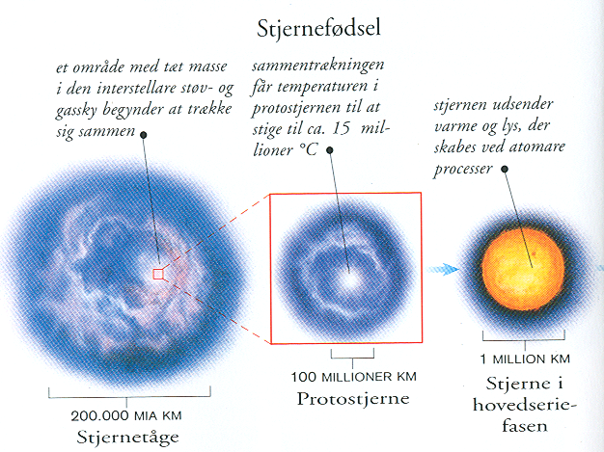
En stjerne fødes

Slide 13
